Slide 1
Programmentwurf
Gary Lude, Lars Strölin, Julian Yaman

Slide 2
Agenda
Technische Grundlagen
Konzeptionierung
Umsetzung
Live-Demo

Slide 3
Technische Grundlagen

Slide 4

Unreal Engine
Spiel-Engine von Epic Games
beliebte Software zur Entwicklung von Spielen und 3D-Szenerien
erleichtert Implementierung von Audio, Grafiken und Logiken
Fokus auf Kreativität und Funktionalitäten eines Spiels / einer Szene
Level Editor: Gestaltung von Landschaften
Materials: visuelle Oberflächendarstellung von 3D-Objekten
Blueprints: visuelle Skriptsprache
Behavior Trees: Implementierung von „künstlichen Intelligenzen”

Slide 5
3D-Techniken & Licht
Fokus auf Verarbeitung von Licht und Schatten
Grundlegende Berechnungen wegen Engine nicht notwendig
Materials ➔ je nach gewählter Textur schwache oder starke Lichtreflexionen
Diffuse Reflexionen realisierbar durch matte Oberflächen
Lichtquellen konfigurierbar ➔ visuellen Effekt verstärken / abschwächen
Eigene Reflexions- und Schattenberechnungen implementierbar

Slide 6
Schatten
Schatten „einfach” implementierbar ➔ enormer Faktor für Darstellung von modernen 3D-Inhalten auf 2D-Bildschirm
„Cascading Shadow Map” ➔ abstands-basierte Schatten (je weiter weg, desto geringere Auflösung der Schatten)
Wenn zu weit weg ➔ wechsel von weichen, dynamischen Schatten zu statischen Schatten

Slide 7
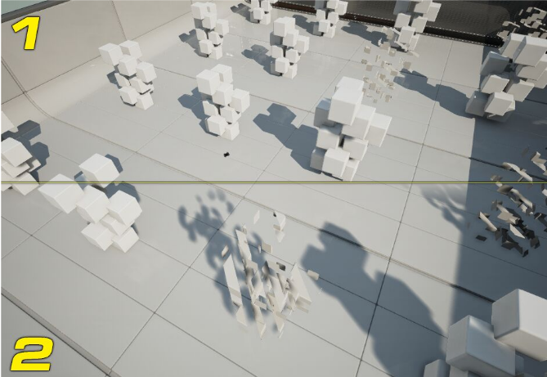
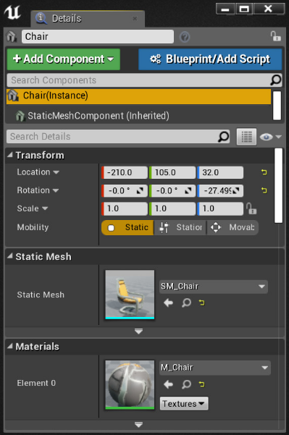

Slide 8
Konzeptionierung

Slide 9
Aufbau
Gras- / Wald-Landschaft
Fantasie-Welt
Leuchtende Pflanzen
Fliegend
RPG-Style
Tränke
Mittelalterlich

Slide 10
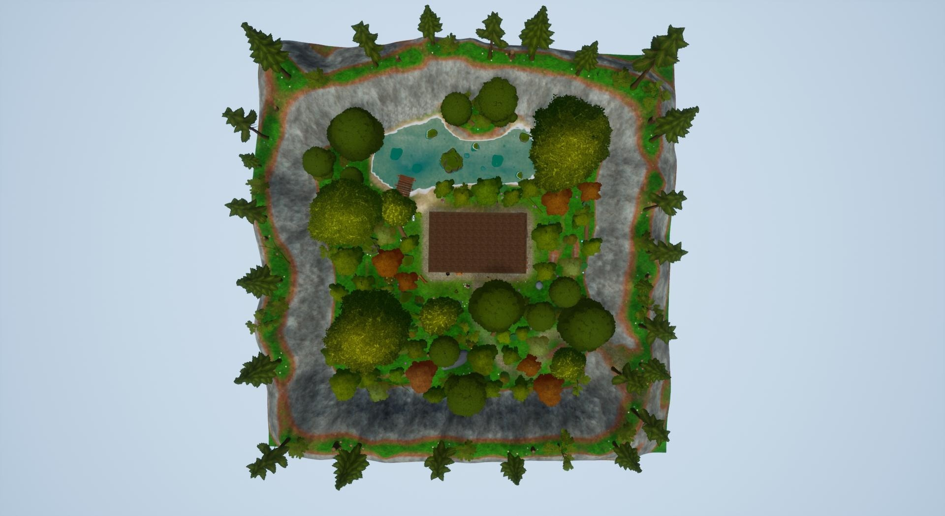

Slide 11
Umsetzung

Slide 12
Vorgehensweise
Implementierung der Konzept-Landschaft
Haus des Alchemisten
See
Waldgebiet
Programmierung
Spielercharakter
Hauptmenü
Haus des Alchemisten
Teapot
Coin
Head-up-Display
Tiere

Slide 13
Live-Demo

Slide 14
VIELEN DANK
für Ihre Aufmerksamkeit!
Noch Fragen?

